Slide 1
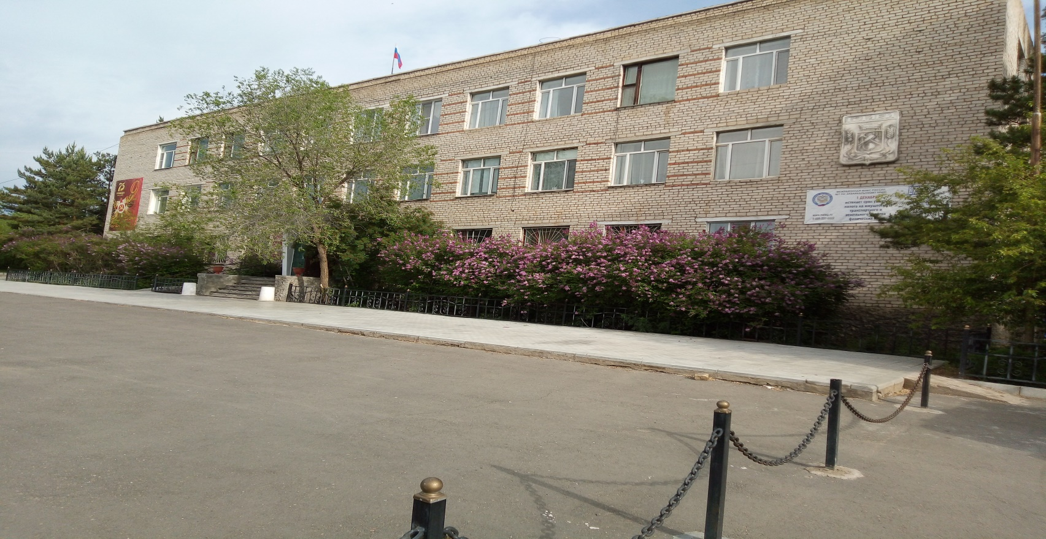
ИНВЕСТИЦИОННЫЙ ПАСПОРТ МУНИЦИПАЛЬНОГО РАЙОН «БАЛЕЙСКИЙ РАЙОН»
Утвержден распоряжением администрации МР «Балейский район»
От 30 сентября 2020 г. № 311
2020год

Slide 2
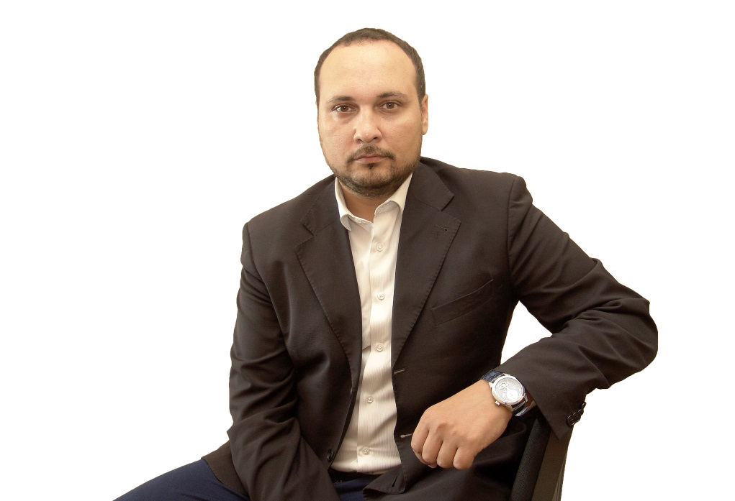
Глава муниципального района «Балейский район»
Уважаемые дамы и господа!
Приветствуем Вас от имени муниципального района
«Балейский район»
и представляем Вашему вниманию инвестиционный паспорт района.
Балейский район занимает территорию 4910,9 кв. км.
Экономика района представлена предприятиями горнодобывающей промышленности, сельского, лесного хозяйства, инфраструктуры, малого и среднего бизнеса.
Мы активно заинтересованы и приглашаем к сотрудничеству потенциальных партнеров и инвесторов, и намерены создавать все комфортные условия для ведения бизнеса в районе, готовы к диалогу по конкретным предложениям и идеям!

Slide 3
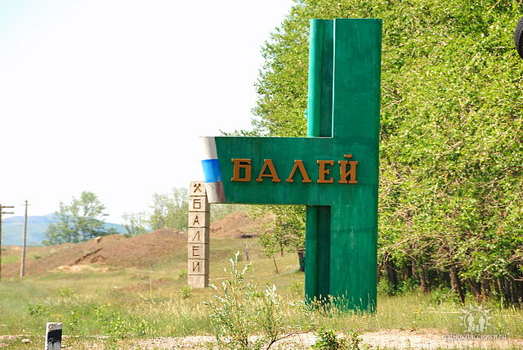
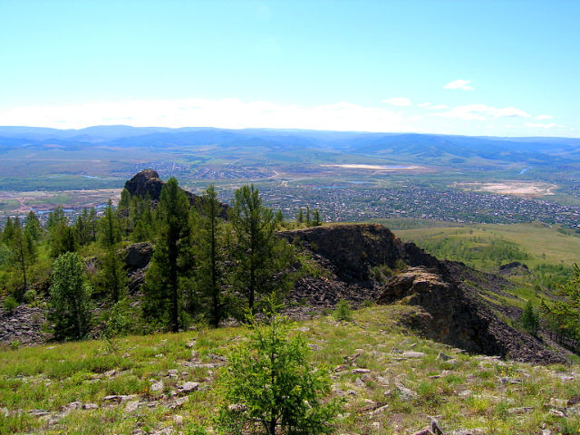
Общие сведения История МР «Балейский район»
Решением Президиума ВЦИК от 11.02.1935 г. образован Балейский район в составе 34 сельских Советов с центром в селе Казаково с последующим перенесением в рабочий поселок Балей. В 1938 году рабочему поселку Балей был присвоен статус города. Муниципальный район «Балейский район» преобразован в единое муниципальное образование Законом Читинской области от 18.04.2007 г. № 913-ЗЧО «О преобразовании городского округа «Город Балей» и муниципального района «Балейский район» .

Slide 4
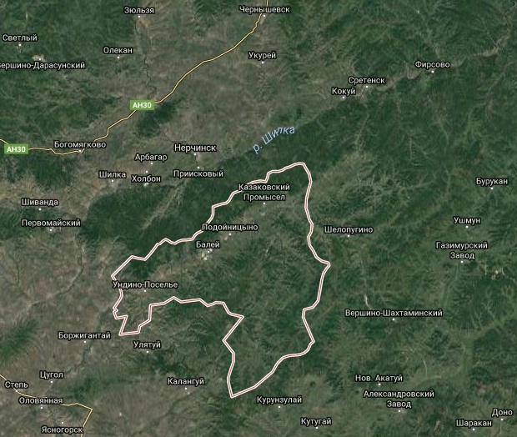
Общие сведения Географическое положение
Балейский район расположен на востоке Забайкальского края. С востока граничит с Шелопугинским районом; с юга – с Оловяннинским, Борзинским и Александро-Заводским районами; с запада - с Шилкинским районом; с севера – Шилкинским, Нерчинским и Сретенским районами.

Slide 5
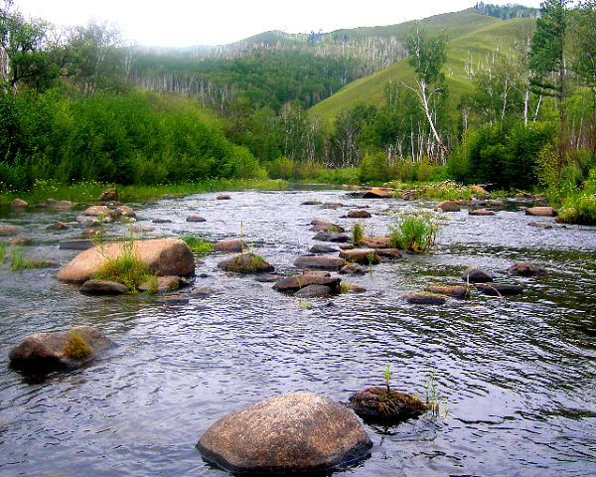
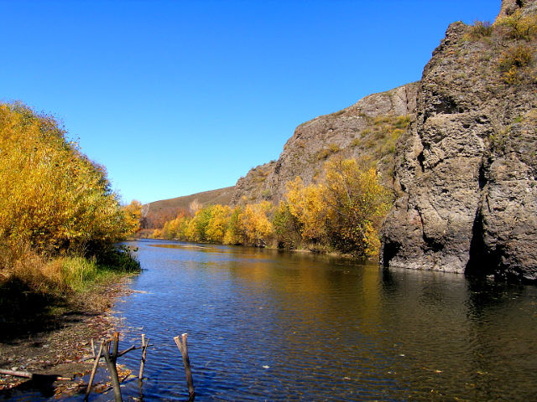
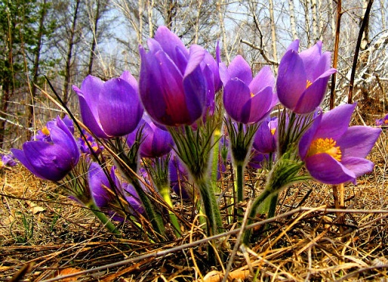
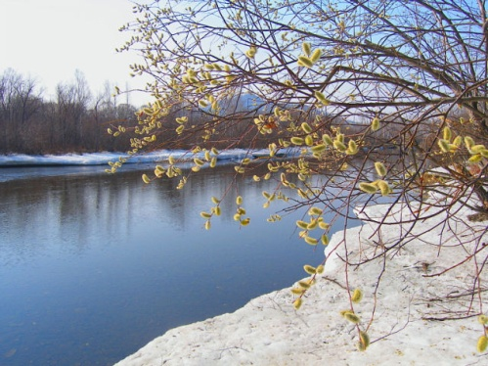
Климатические условия
Климат района - резко континентальный. Характеризуется значительным различием между средними температурами зимних и летних месяцев.
Зимы суровые, малоснежные и длятся с середины октября по первую декаду апреля. Лето короткое, с большим колебанием дневных и ночных температур . Осень продолжительная и отличается ясной погодой.

Slide 6
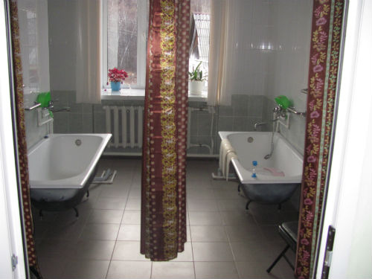
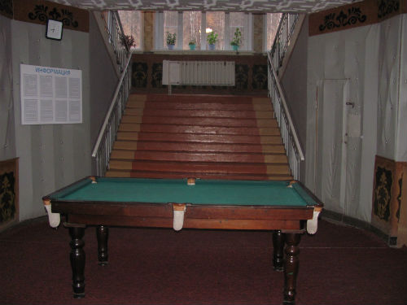
Рекреация
Курорт «Ургучан»
Основной природный лечебный фактор курорта Ургучан - это радоновая углекислая гидрокарбонатная кальциево-магниевая вода, применяется для ванн, душей и питьевого лечения.
Один из пяти в стране он предназначен для лечения опорно-двигательных и сердечно-сосудистых систем.

Slide 7
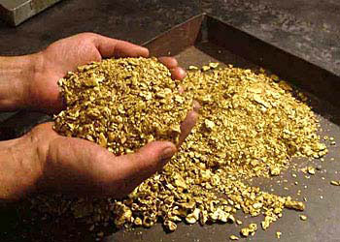
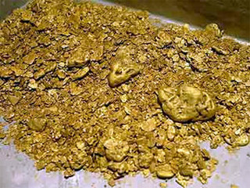
Ресурсный потенциал Полезные ископаемые
Наименование месторождения | Тип полезного ископаемого | Запасы | Степень освоенности месторождения
Реки Унда среднее течение (Ундинский дражный полигон, остаточный целик) | Золото россыпное | С2-544 кг | Разрабатывается ООО «Каменский карьер»
Дутурул, с. Барановск | -//- | С2-111 кг | Не разрабатываются
Дутурул - Урундашский | -//- | С2-74 кг | Не разрабатываются
Барановский, с. Барановск (остаточный целик) | -//- | С2-381 кг | Не разрабатываются
Буторинское, с. Буторино | -//- | С1-362,3 кг | Разрабатывается ООО «Каменский карьер»
Семеновское , с. Н-Ивановск | -//- | Р1-2000-2500 кг | Не разрабатывается
Ундинский луг, с. Б-Казаково | -//- | На 1.01.04 – С1-44 кг | Разрабатываются ООО «Газимур»
Сухая Казакова, Ундинский луг | -//-
Балахня, с.Колобово | -//- | На 1.01.04.-С1-356 кг

Slide 8
Наименование месторождения | Тип полезного ископаемого | Запасы | Степень освоенности месторождения
Синдуя, с. Саранная | -//- | На 01.01.04 – С1-205,8 кг | Не отрабатываются
Сарбактуйское | -//- | Р1-530 кг, В-0,885 кг
Дзалаевское, с.Н-Гирюнино | -//- | Р1-404,6 кг | Разрабатывается ООО «Урюмкан»
Кадайское, с. Н-Гирюнино | -//- | Р1-145,5
Долина р. Долгая, с. Н - Гирюнино | -//- | Р1-43,8 кг
Долина р. Симуча, с. Н-Гирюнино | -//- | С1-43,4 кг | Не отрабатывается
Вьюшково, с. Колобово | -//- |  | Не отрабатывается
Ср-Голготайское | Золото рудное | В+С1-7867 КГ В=16,7 кг С1-2111 кг, В–12 т/т | Лицензионное соглашение ООО «Тасеевское»
Верхне-Алиинское | -//- | С1-2360 кг, В=11,7 т/т С2-18460 кг, В=13,2 кг | Готовится к отработке ЗАО ООО «Омчак»

Slide 9
Наименование месторождения | Тип полезного ископаемого | Запасы | Степень освоенности месторождения
Андрюшкинское | -//- | С1-7224 кг, В=7,8 т/т С2-742 кг, В=7,7 т/т | Не отрабатывается
Каменские конгломераты | Золото россыпное |  | Отрабатывается ООО «Каменский карьер»
Касачихинское | Золото рудное |  | Не отрабатывается
Казаковско - ключевское | -//- | С1-322 кг, 91 т/т руды С2-240 кг, 61 т/т руды Р1-215 кг, не утвержден | Отрабатывается ООО «Рудник Казаковский»
Жетковское | флюорит | В-25т/т руды (Ме – 12 т/т) С1-100 т/т руды (Ме – 38 т/т) С2-4 т/т (Ме- 2 т/т) 129 тыс. тн. руды 52 тыс. тн. флюорита на 01.01.04 | Не отрабатывается
Березовское | Флюорит |  | Не отрабатывается
Ложниковское | Мин. вода |  | Не отрабатывается
Этыкинское | Тантал, ниобий | секретно | Не отрабатывается

Slide 10
Ресурсный потенциал Земельные ресурсы
Категория земли | Официально (кв.км.) | Доля (%) | Фактически (кв.км.) | Доля (%)
Всего земель, в том числе: | 4910,91 | 100 | 4910,91 | 100
Земли сельскохозяйственного назначения | 1647,58 | 33,55 | 1647,58 | 33,55
Земли населенных пунктов | 67,49 | 1,37 | 67,49 | 1,37
Земли промышленности, энергетики, транспорта, связи, радиовещания, телевидения, информатики, земли для обеспечения космической деятельности, земли обороны, безопасности и иного специального назначения | 13,11 | 0,27 | 13,11 | 0,27
Земли особо охраняемых территорий и объектов | 0,52 | 0,01 | 0,52 | 0,01
Земли лесного фонда | 2981,87 | 60,72 | 2981,87 | 60,72
Земли водного фонда | 11,93 | 0,24 | 11,93 | 0,24
Земли запаса | 188,41 | 3,84 | 188,41 | 3,84

Slide 11
Информация о земельных участках, предлагаемых для использования в целях инвестиционной и предпринимательской деятельности
Категория земель | Местоположение (адрес) земельного участка | Разрешенное использование земельного участка | Площадь земельного участка, кв. м.
Земли населенных пунктов | Забайкальский край, г. Балей, ул. Кирова, 17 | Строительство малоэтажного жилого дома | 600
Земли населенных пунктов | Забайкальский край, г. Балей, ул. Чернышевского, 2 | Забайкальский край, г. Балей, ул. Чернышевского | 600
Земли населенных пунктов | Забайкальский край, г. Балей, ул. Чернышевского, 2а | Забайкальский край, г. Балей, ул. Чернышевского | 600
Земли населенных пунктов | Забайкальский край, г. Балей, ул. Чернышевского, 2б | Забайкальский край, г. Балей, ул. Чернышевского | 700
Земли населенных пунктов | Забайкальский край, г. Балей, ул. Чернышевского, 6 | Забайкальский край, г. Балей, ул. Чернышевского | 600

Slide 12
Информация о земельных участках, предлагаемых для использования в целях инвестиционной и предпринимательской деятельности
Категория земель | Местоположение (адрес) земельного участка | Разрешенное использование земельного участка | Площадь земельного участка, кв. м.
Земли населенных пунктов | Забайкальский край, г. Балей, ул. Чернышевского, 7а | Забайкальский край, г. Балей, ул. Чернышевского | 560
Земли населенных пунктов | Забайкальский край, г. Балей, ул. Чернышевского, 7б | Строительство малоэтажного жилого дома | 900
Земли населенных пунктов | Забайкальский край, г. Балей, ул. Чернышевского, 7в | Забайкальский край, г. Балей, ул. Чернышевского | 900
Земли населенных пунктов | Забайкальский край, г. Балей, ул. Чернышевского, 8 | Забайкальский край, г. Балей, ул. Чернышевского | 600
Земли населенных пунктов | Забайкальский край, г. Балей, 863 м на север от дома №2 кв. Б | Забайкальский край, г. Балей, ул. Чернышевского | 45000

Slide 13
Информация об имуществе, предназначенного для использования в целях инвестиционной и предпринимательской деятельности
Наименование объекта | Местоположение (адрес)объекта недвижимого имущества | Целевое назначение имущества | Площадь объекта, кв.м
Помещение № 3/1 | Забайкальский край, Балейский район, г.Балей, ул.Октябрьская,81 | Для размещения офиса | 17,7
Помещение № 3/2 | Забайкальский край, Балейский район, г.Балей, ул.Октябрьская,81 | Для размещения офиса | 18,4
Помещение № 3/3 | Забайкальский край, Балейский район, г.Балей, ул.Октябрьская,81 | Для размещения офиса | 17,3
Нежилое помещение | Забайкальский край, Балейский район, г.Балей, ул.Советская,26, помещение2/2 | Для размещения офиса | 72,4
Земельный участок | Забайкальский край, Балейский район | Для сельскохозяйственного назначения | 497200,0

Slide 14
Информация об имуществе, предназначенного для использования в целях инвестиционной и предпринимательской деятельности
Наименование объекта | Местоположение (адрес)объекта недвижимого имущества | Целевое назначение имущества | Площадь объекта, кв.м
Земельный участок | Забайкальский край, Балейский район | Для сельскохозяйственного производства | 54775,0
Земельный участок | Забайкальский край, Балейский район | Для сельскохозяйственного производства | 79602,0
Земельный участок | Забайкальский край, Балейский район | Для сельскохозяйственного производства | 114223,0
Земельный участок | Забайкальский край, Балейский район | Для сельскохозяйственного производства | 12926502,0

Slide 15
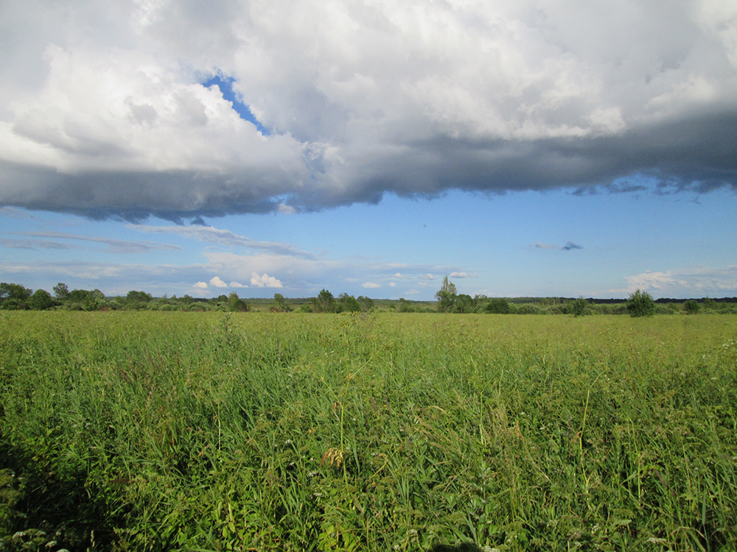
В муниципальной собственности МР «Балейский район» находятся земельные паи отказавшихся граждан земель сельскохозяйственного назначения в количестве 514 паев, общей площадью 11348,03 га.

Slide 16
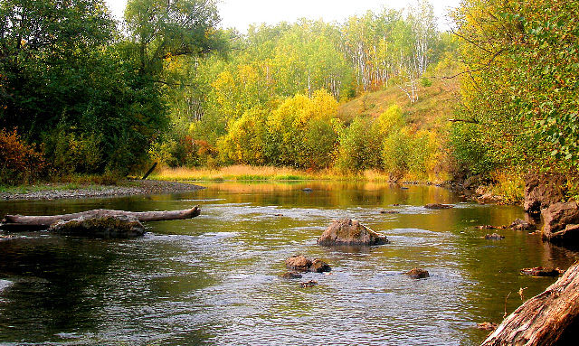
Ресурсный потенциал Водные ресурсы
Водные ресурсы района располагаются на землях различных категорий, и только их незначительная часть учтена как земли водного фонда. Изученные поверхностные водные объекты Балейского района позволяют оценить его обеспеченность этим важнейшим территориальным ресурсом, который используется в любой экономической деятельности и является необходимым компонентом обеспечения жизнедеятельности человека и всей биосистемы. В состав гидрографической сети района входят реки Онон и Унда с многочисленными притоками и озерами, принадлежащими бассейну реки Амур.
Река | Куда впадает | Расстояние от устья, км | Общая длина/ в районе
Унда | р. Онон | Река Унда берет начало в отрогах Кукульбейского хребта, в 15 км от поселка Вершина – Шахтамы | 273

Slide 17
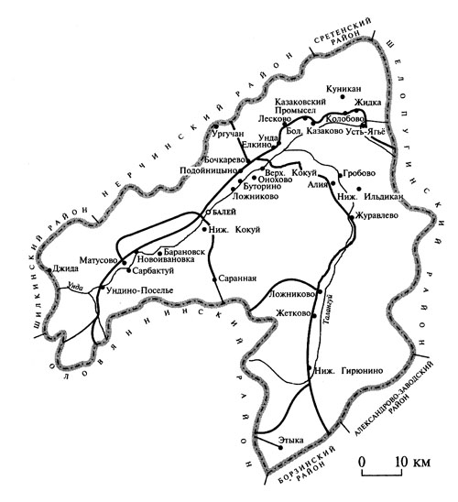
Административно-территориальное деление муниципального района «Балейский район»
МР «Балейский район» состоит из 1 городского и 9 сельских поселений, объединяющих 31 населенный пункт:
ГП «Город Балей»
СП «Ундино-Посельское»
СП «Матусовское»
СП «Нижнекокуйское»
СП «Подойницынское»
СП «Ундинское»
СП «Казаковское»
СП «Жидкинское»
СП «Нижнеильдиканское»
СП «Нижнегирюнинское»

Slide 18
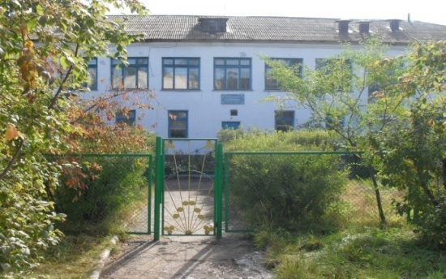
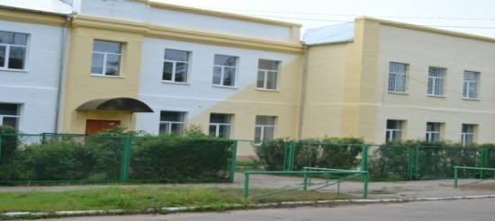
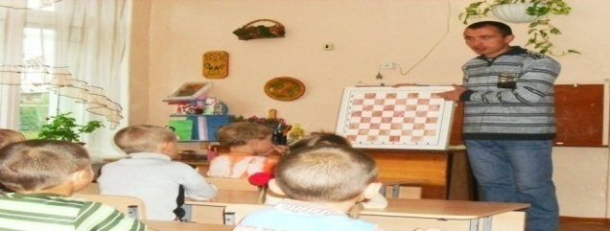
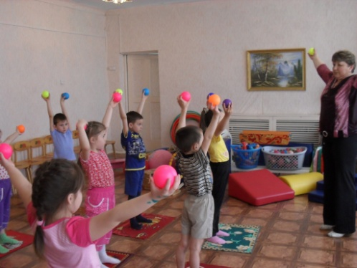
Социальная инфраструктура Образование
Сеть образовательных учреждений района представлена следующим образом:
14 общеобразовательных школ, в т.ч.
1 начальная общеобразовательная школа и 4 филиала школ;
2 учреждения среднего профессионального образования;
15 дошкольных образовательных учреждений;
2 учреждения дополнительного образования.
Число мест в дошкольных учреждениях | мест | 1032
Численность детей, посещающих дошкольные учреждения | человек | 930
Численность педагогических работников дошкольных учреждений | человек | 94
Число учащихся в общеобразовательных школах | человек | 2367
Доля выпускников, муниципальных общеобразовательных учреждений получивших аттестат о среднем (полном) образовании, в общей численности выпускников муниципальных общеобразовательных учреждений | % | 100

Slide 19
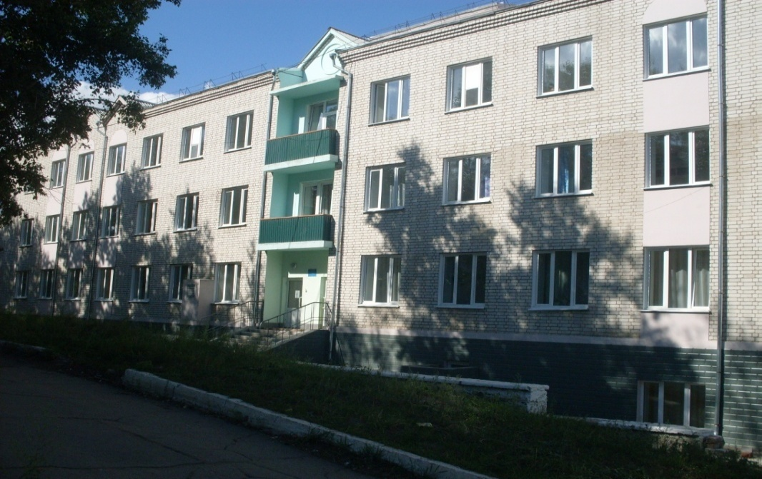
Социальная инфраструктура Здравоохранение
Медицинские услуги в рамках Программы государственных гарантий
в районе оказывает 1 государственное учреждение здравоохранения:
ГУЗ «Балейская ЦРБ»;
В поселениях района функционируют 26 ФАПов.
Число коек в больницах | коек | 76
Число посещений в амбулаторно-поликлинических учреждениях | посещений в смену | 400
Численность врачей всех специальностей | человек | 29
Численность среднего медицинского персонала | человек | 144

Slide 20
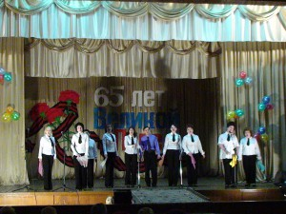
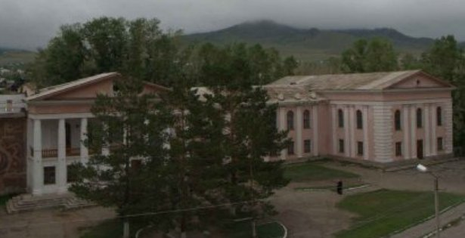
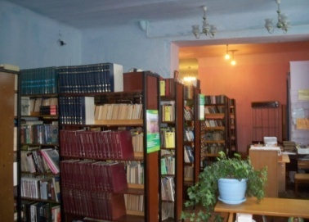
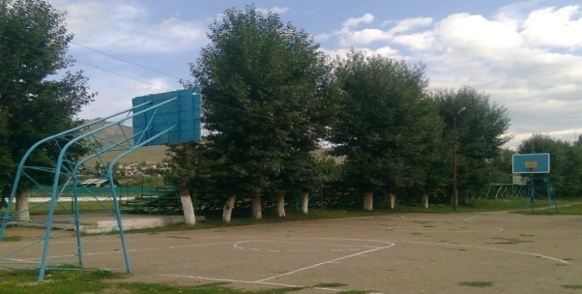
Социальная инфраструктура Культура и спорт
Количество домов культуры, клубов | единиц | 23
Число мест в домах культуры, клубах | мест | 3258
Количество библиотек | единиц | 20
Количество памятников истории и культуры | единиц | 28
МБОУ дополнительного образования детей «Детская школа искусств» | единиц | 1
Количество плоскостных спортивных сооружений | единиц | 75
Количество спортивных залов | единиц | 16
Количество детских юношеских спортивных школ (ДЮСШ) | единиц | 1
Число занимающихся в ДЮСШ | человек | 336

Slide 21
Трудовые ресурсы
Демография
Численность постоянного населения района (на 01.01.2020 года) – 17 222 чел.
Рождаемость:
2012 год – 320 человек;
2013 год – 315 человек;
2014 год – 300 человек;
2015 год – 259 человек;
2016 год – 227 человек;
2017 год – 207 человек;
2018год - 231 человек
2019 год -187 человек.

Slide 22
Трудовые ресурсы
Среднегодовая численность работников занятых в экономике (всего) – 4531чел.

Slide 23
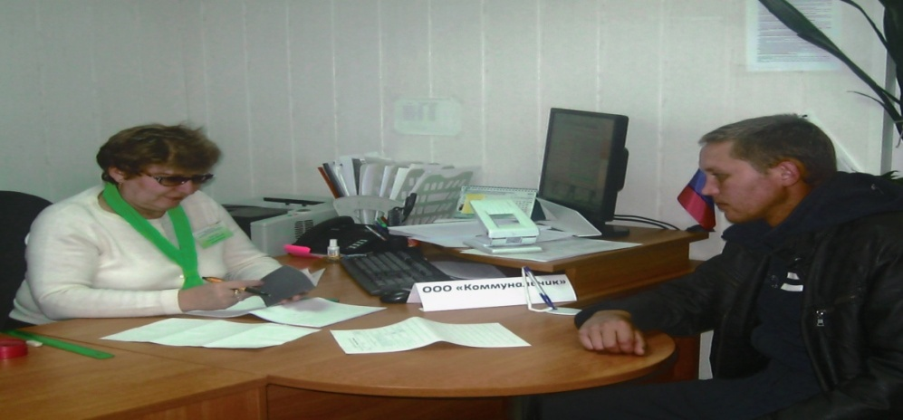
Трудовые ресурсы Рынок труда
Показатели | Единица измерения | На 01.01.2020 г.
Численность не занятых трудовой деятельностью граждан, ищущих работу и зарегистрированных в службе занятости | Человек | 709
Численность зарегистрированных безработных | Человек | 508
Уровень зарегистрированной безработицы | % | 3,2
Число заявленных вакансий за 2019 год | Единиц | 940
Уровень напряженности на рынке труда за 2019 год |  | 0,75
Среднемесячная номинальная начисленная заработная плата работников крупных и средних предприятий | Тыс. рублей | 70,6

Slide 24
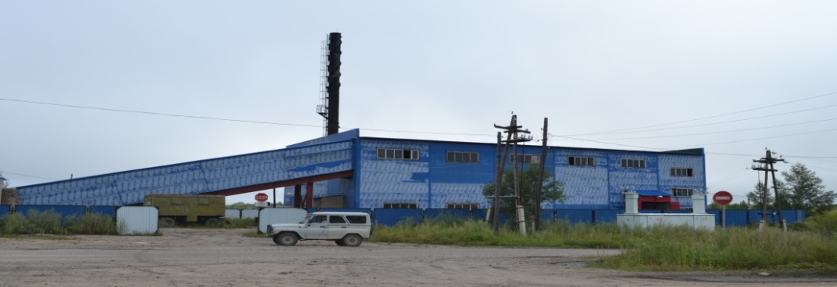
Инфраструктура района Жилищно-коммунальный комплекс
Жилищно-коммунальный комплекс муниципального района включает в себя жилищный фонд, объекты теплоснабжения, водоснабжения и водоотведения.
Жилищный фонд муниципального района составляет 377,2 тыс.м² .
Жилищно-коммунальные услуги оказывают:
ООО «Ремиус»; ТСЖ «Заря»; ТСЖ «Наш дом»; ТСН «Лидер»» АО «ЗабТЭК»; МУП «Обелиск»;
ТСЖ «Единство».

Slide 25
Инфраструктура района Автомобильный транспорт
Автомобильные дороги общего пользования местного значения
376,0 км
Федеральная автомобильная дорога
Нет
Региональные автомобильные дороги
224,0 км
На территории района действуют 5 междугородних маршрутов по перевозке пассажиров
Балей- Чита
Балей- Краснокаменск
Балей-Оловянная
Балей-Первомайский

Slide 26
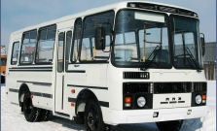
Инфраструктура района Осуществляется движение автобусов в пригородном сообщении по маршрутам
Балей- Жидка-Усть-Ягье
Балей - Онохово
Балей - Нижний Ильдикан, Нижний Ильдикан - Гирюнино
Балей - Ургучан
Балей - Ундино-Поселье
Балей - Саранная

Slide 27
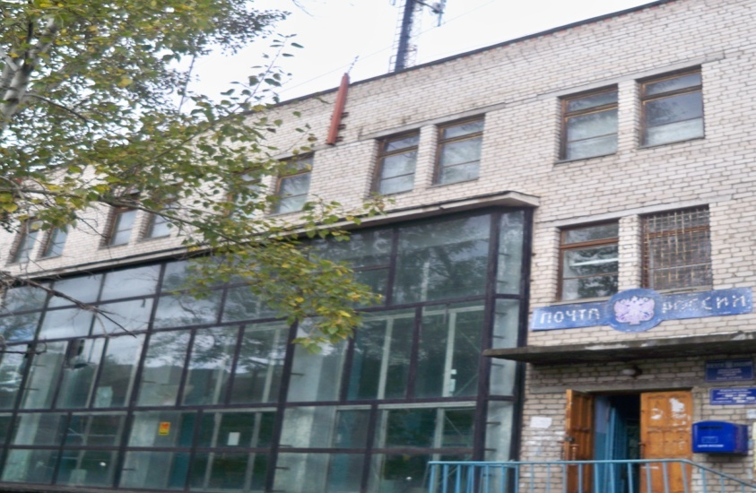
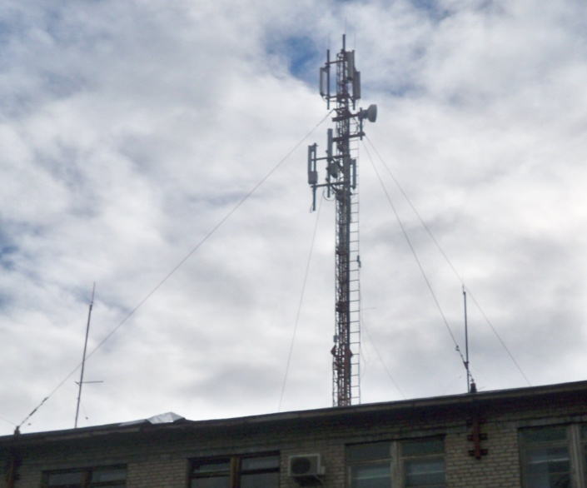
Инфраструктура района Телекоммуникации
На территории района осуществляют свою деятельность организации: ОСП Нерчинского почтамта УФПС Забайкальского края филиал ФГУП «Почта России» и Забайкальский филиал ОАО «Сибирьтелеком». Северо-Восточного центра телекоммуникаций Балейского узла технической эксплуатации. В поселениях установлены универсальные таксофоны.
Сотовая связь – в 26 населенных пунктах. (МТС; Мегафон)
Услуги почтовой связи оказывают
11 стационарных отделений связи
УФПС Забайкальского края –
филиала ФГУП «Почта России».
Доступ в сеть Интернет в 26 населенных пунктах.

Slide 28
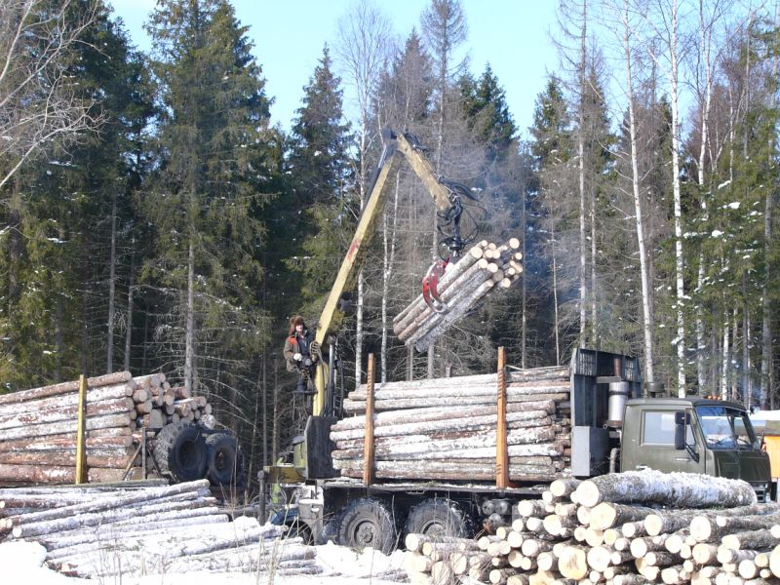
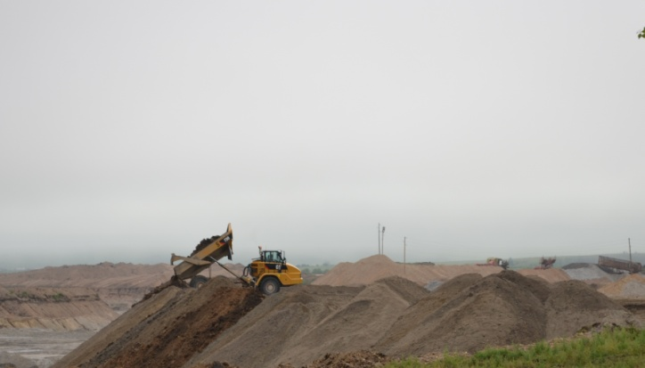
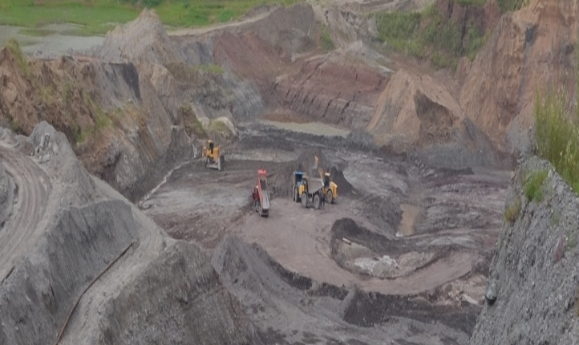
Экономическое развитие Промышленное производство
Уровень промышленного производства Балейского района
в Забайкальском крае
составляет
(1,0 % от общего объема промышленного производства по краю).

Slide 29
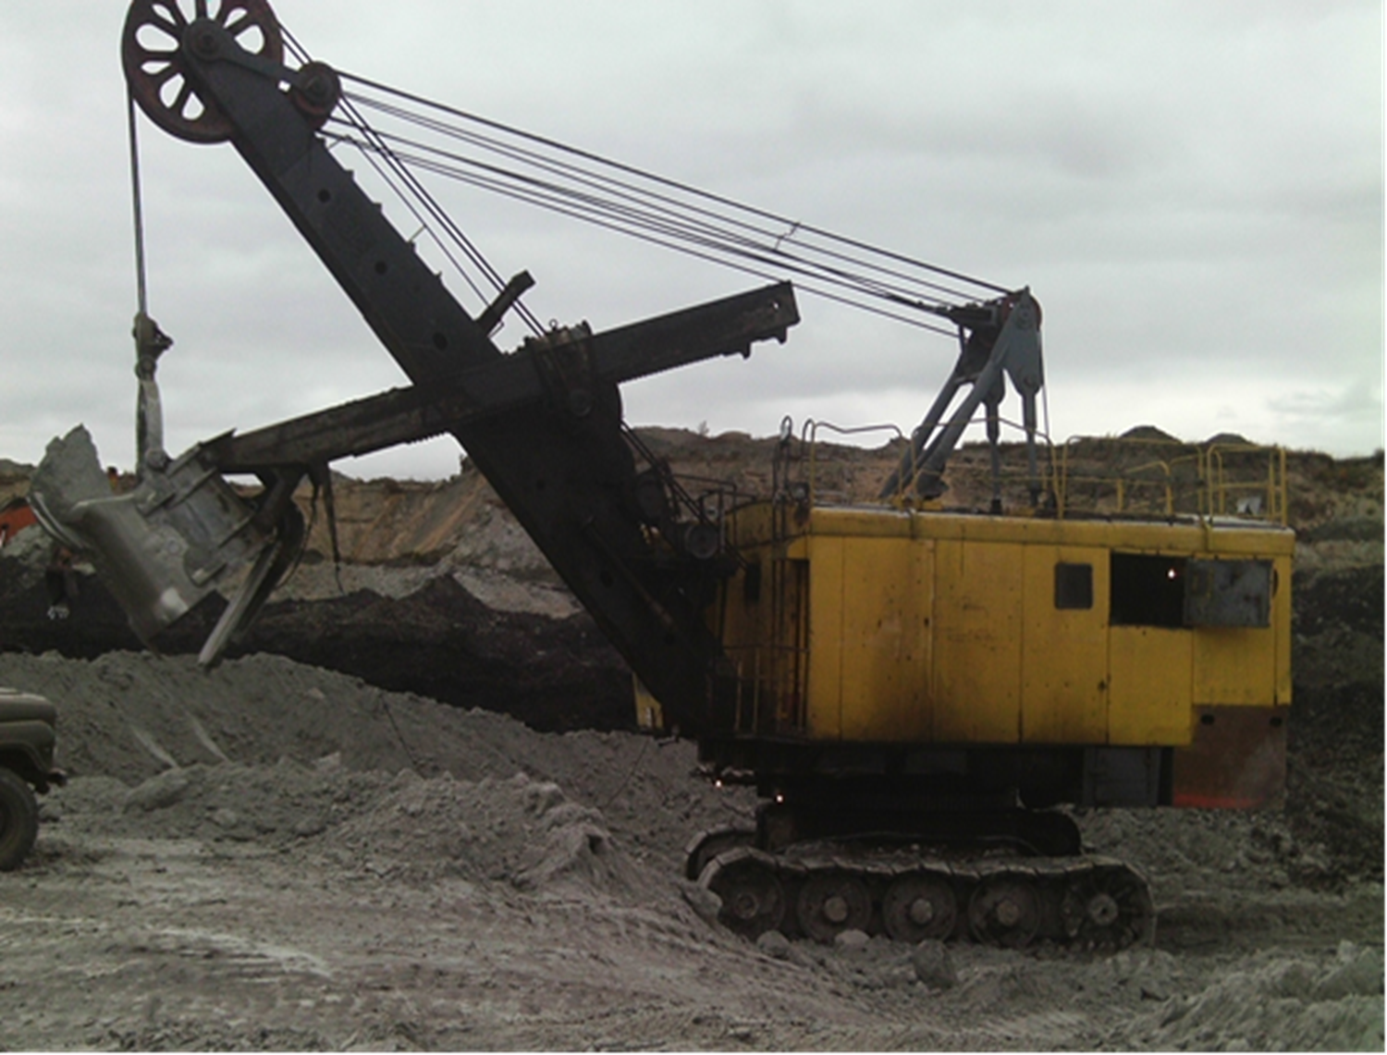
Экономическое развитие Добыча полезных ископаемых ООО «Газимур» (добыча золота, кг.)

Slide 30
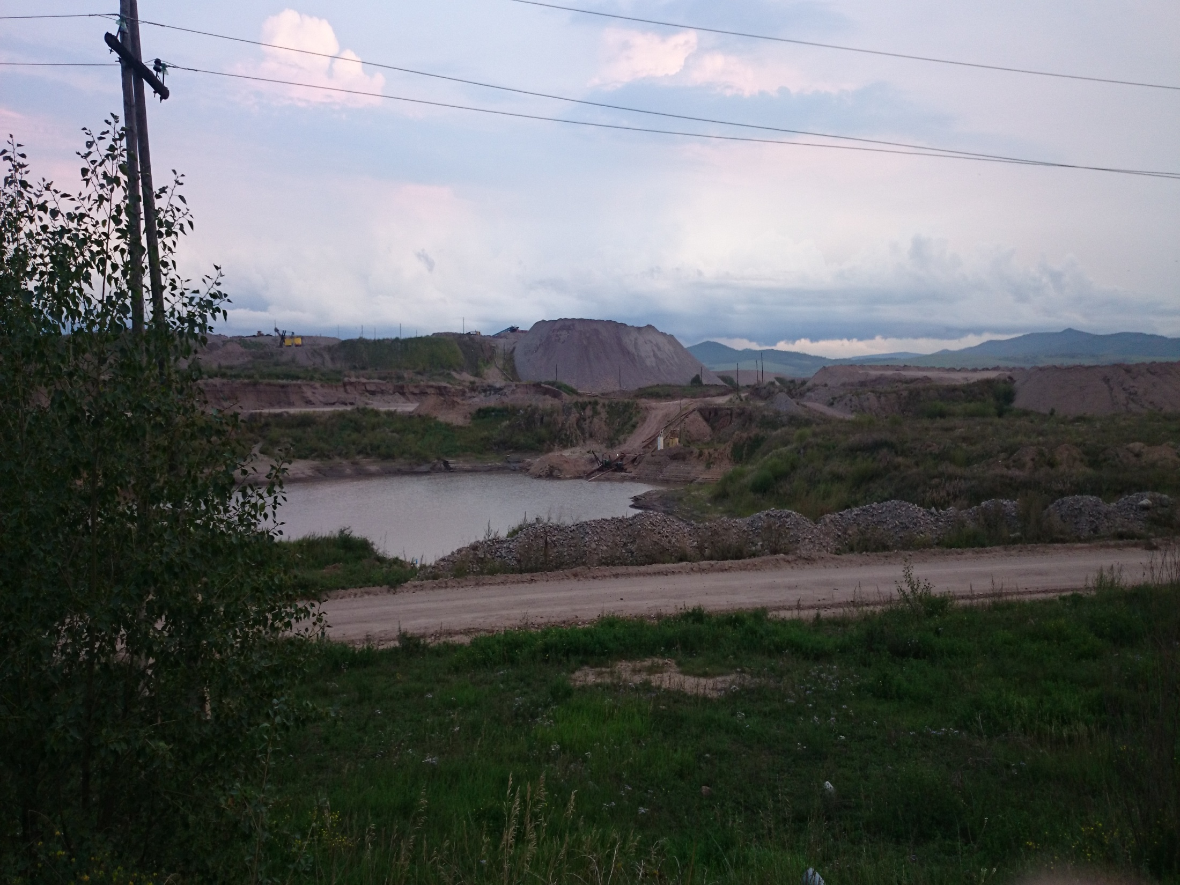
Экономическое развитие Добыча полезных ископаемых ООО «Каменский карьер» (добыча золота, кг.)

Slide 31
Экономическое развитие Системообразующие предприятия района
Наименование предприятия | Вид выпускаемой продукции/оказываемые услуги | Контакты предприятия
ООО «Каменский карьер» | Добыча полезных ископаемых (золото) | 673450, г. Балей, ул. Пионерская, 4-3 тел. (30232) 5-19-91
АО «ЗК «Омчак» | Добыча полезных ископаемых (золото) | 672000, г.Чита, ул. Журавлева,1 Телефон: 8 (495)380-28-24

Slide 32
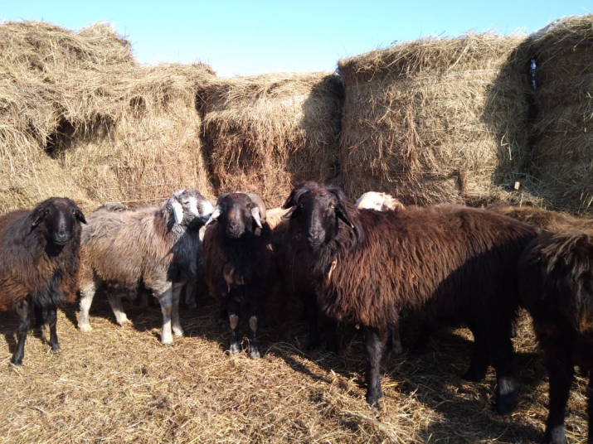
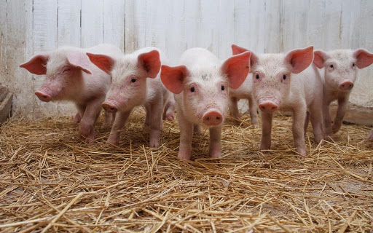
Сельское хозяйство
3 сельскохозяйственных предприятия
7 Крестьянско-фермерских хозяйств
5577 Личных подсобных хозяйств
3 Индивидуальных предпринимателя

Slide 33
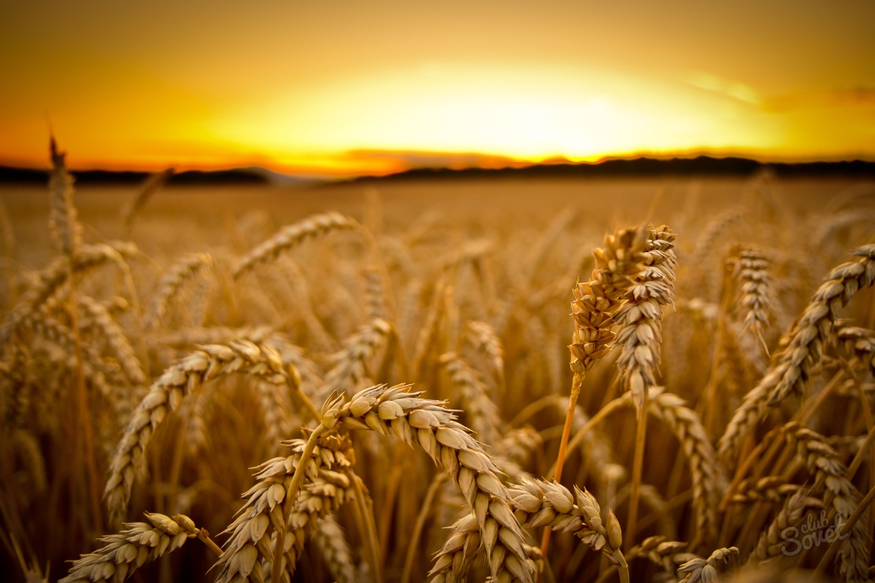
Произведено в хозяйствах всех категорий:
Зерно (в весе после доработки), т

Slide 34
Картофель, т

Slide 35
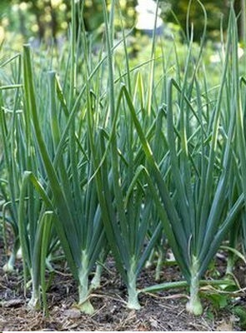
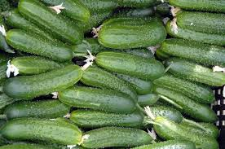
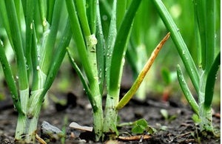
Овощи открытого грунта, т

Slide 36
Производство мяса, т

Slide 37
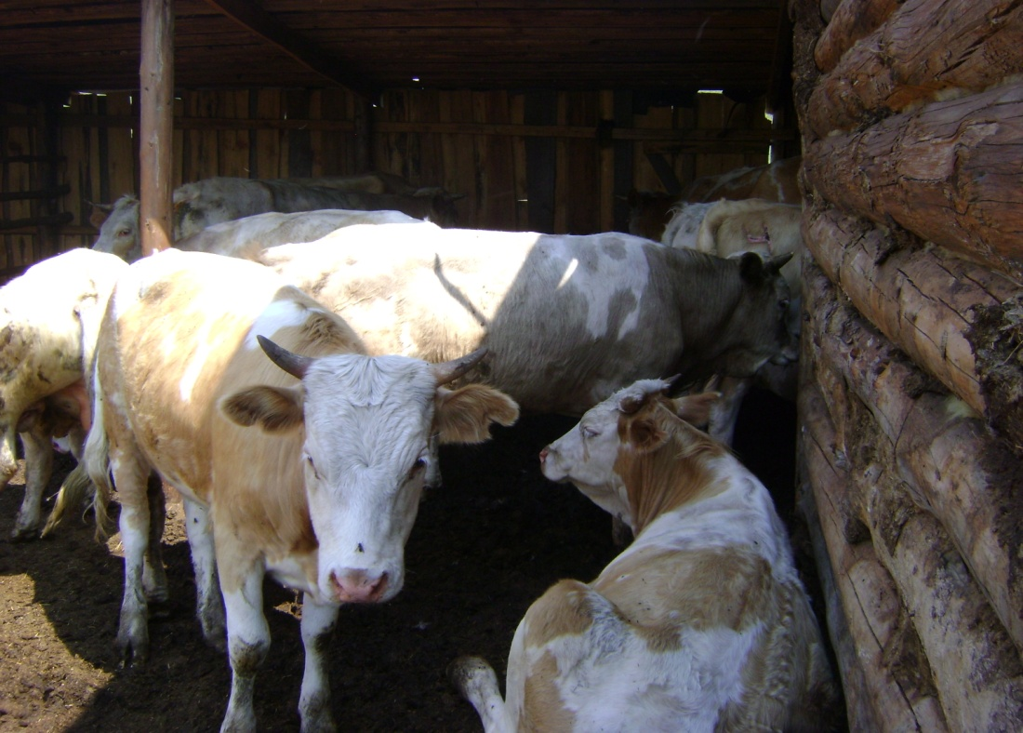
В хозяйствах всех категорий насчитывается
 | На 01.01.2020
Крупный рогатый скот, голов | 6636
Свиней, голов | 964
Овец и коз, голов | 2676
Лошадей, голов | 1824

Slide 38
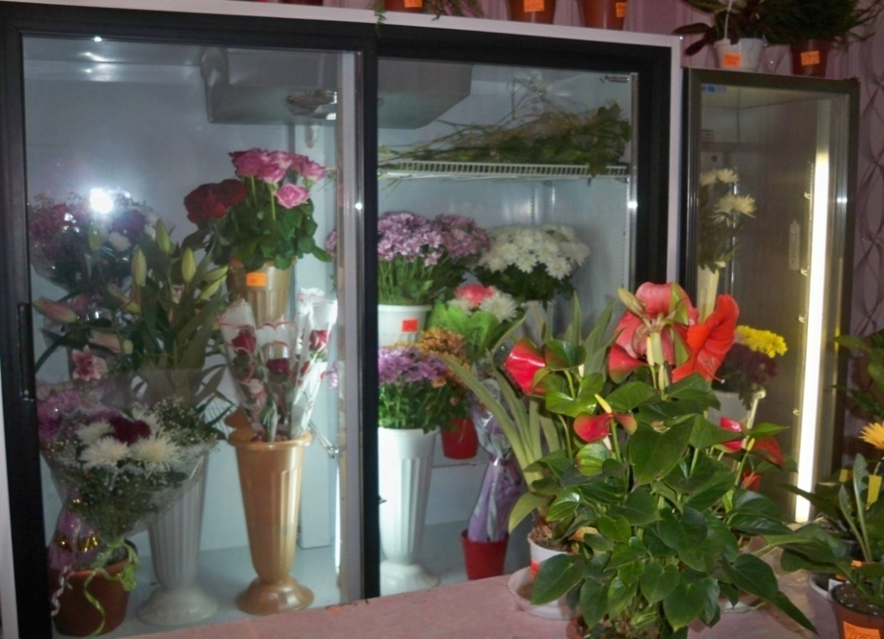
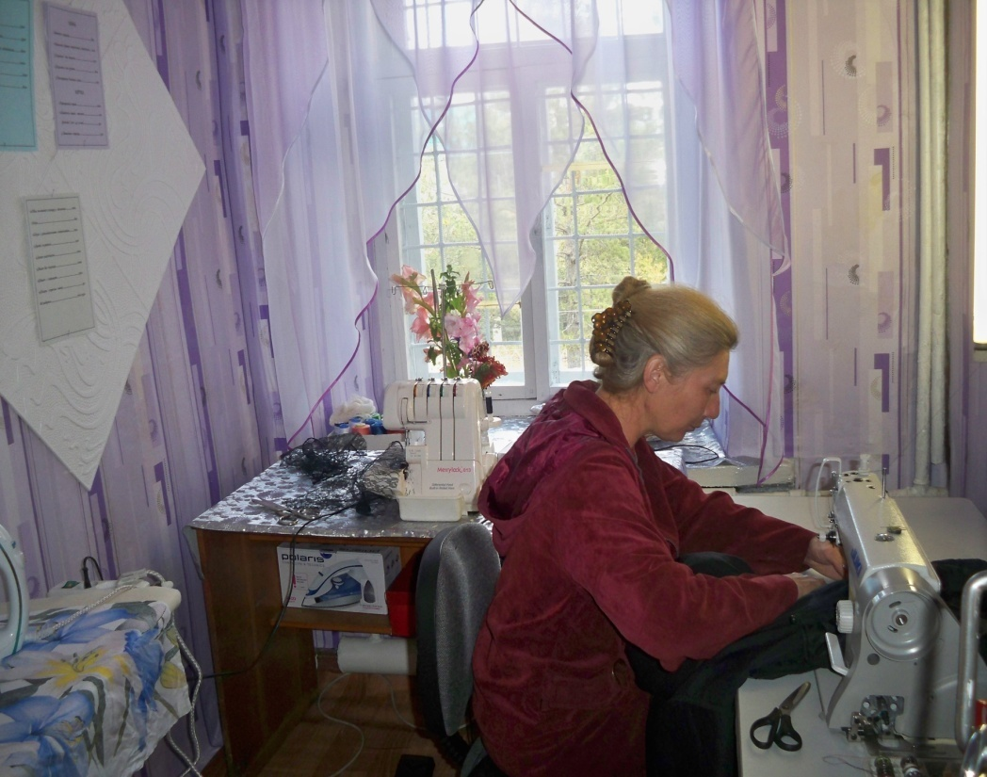
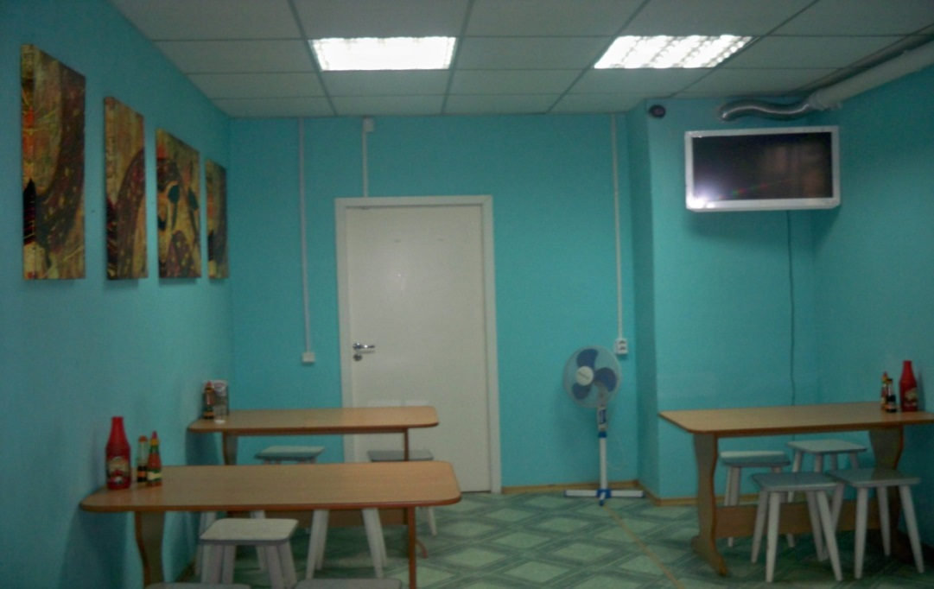
Экономическое развитие
Малый и средний бизнес
количество
малых предприятий
2011 год – 60
2012 год – 53
2013 год – 44
2014 год – 40
2015 год – 40
2016 год – 40
2017 год – 39
2018 год – 42
2019 Год -39
количество индивидуальных предпринимателей
2011 год – 388
2012 год – 368
2013 год – 260
2014 год – 263
2015 год – 222
2016 год – 233
2017 год – 233
2018 год - 223
2019 год*210
количество занятых (МП)
2011 год – 684 чел.
2012 год – 574 чел.
2013 год – 573 чел.
2014 год – 526 чел.
2015 год – 516 чел.
2016 год – 483 чел.
2017 год – 320 чел.
2018год – 330 чел.
2019 год. – 290 чел.
количество занятых (ИП)
2011 год – 466 чел.
2012 год – 442 чел.
2013 год – 351 чел.
2014 год – 335 чел.
2015 год – 312 чел.
2016 год – 312 чел.
2017 год – 312 чел.
2018год – 300чел.
2019 год – 295 чел.

Slide 39
Экономическое развитие
Малый и средний бизнес
Структура видов экономической деятельности субъектов малого и среднего предпринимательства

Slide 40
Финансовые ресурсы Финансово-кредитные учреждения
На территории Балейского района работает: Универсальный дополнительный офис № 8600/100 Читинского ОСБ № 8600 Байкальского Банка СБ РФ
Налоговый потенциал
Доля собственных доходов в общем объеме доходов бюджета (в 2019 году) – 21,6 %.

Slide 41
Экономическое развитие Муниципальные программы, планируемые к финансированию (местный бюджет) в 2020году
Наименование программ | Тыс. руб.
МП "Доступная среда на 2019-2023 гг." | 50
МП «Улучшение условий и охраны труда в МР «Балейский район» на 2020-2022 годы» | 90
МП "Противодействие экстремизму и профилактика терроризма на территории муниципального района «Балейский район» на 2016-2020 гг" | 25
МП "Профилактика правонарушений на территории муниципального района «Балейский район» на 2019-2023 гг." | 100
МП "Модернизация объектов коммунальной инфраструктуры на 2017-2020 гг." | 300
МП "Комплексная модернизация общего образования Балейского района на 2017-2019 гг." | 200
МП "Культура Балейского района (2020-2024 гг.)" | 159,2
МП «Комплексное развитие сельских территорий Балейского района на период 2020 года» | 550
МП "Развитие физической культуры и спорта в МР «Балейском район» на 2015-2019 гг." | 300

Slide 42
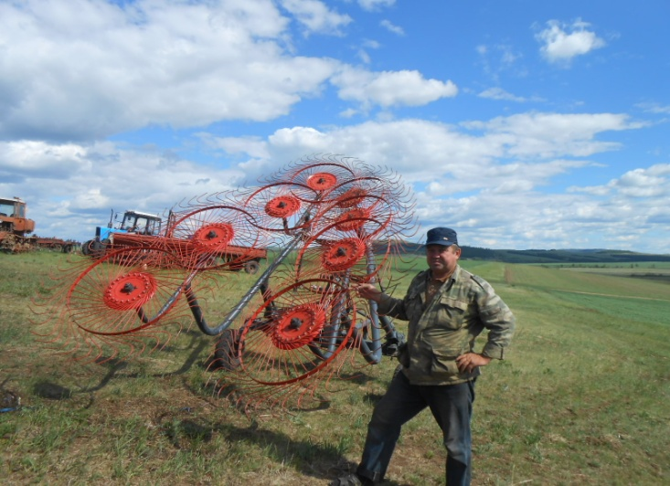
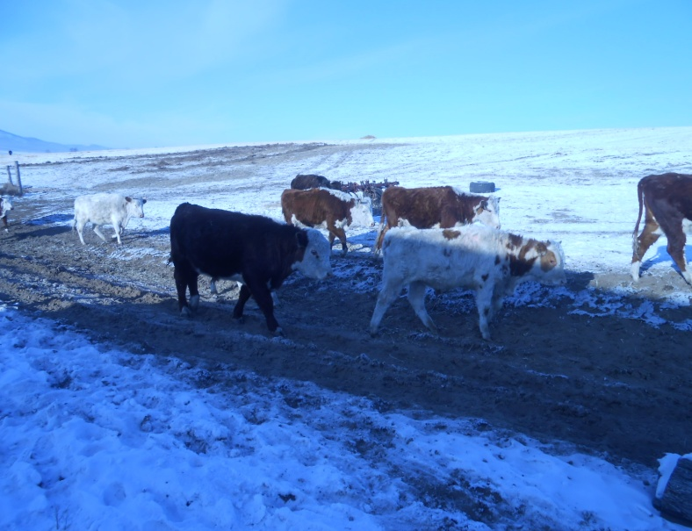
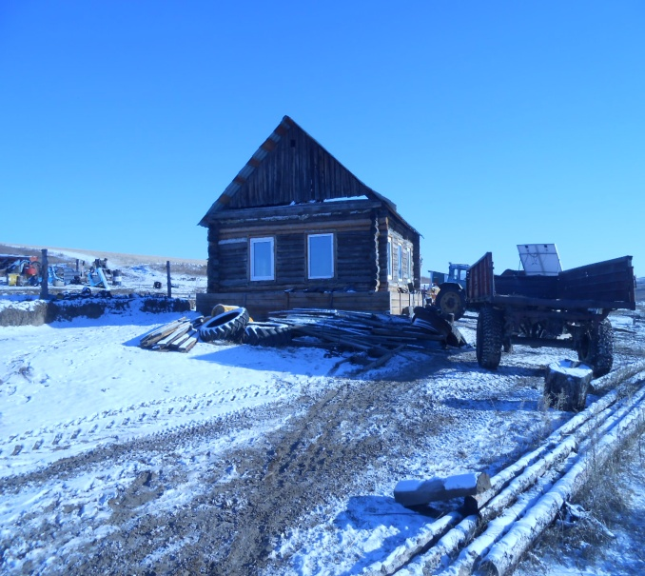
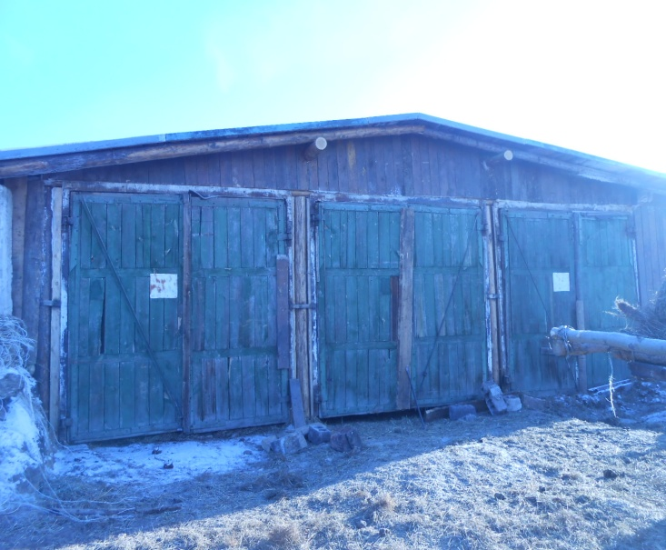
Точки экономического роста Инвестиционный проект «Строительство семейных животноводческих ферм на базе ИП ГКФХ Ушаков Г. Г.»
Инициатор проекта:
КФХ Ушаков Г.Г.
Объем инвестиций:
7 613 896 ,0 рублей
Срок окупаемости проекта:
5 лет

Slide 43
Точки экономического роста
Отрасль, вид экономической деятельности | Предоставление услуг, связанных с производством сельскохозяйственных культур населению района
Место реализации проекта/адрес | Сельское поселение «Ундинское»
Организатор/инициатор проекта | КФХ Глава Ушаков Георгий Георгиевич
Почтовый адрес | Забайкальский край, Балейский район» с. Унда, ул. Первомайская,35
Цель проекта | Строительство семейных животноводческих ферм
Описание проекта | Строительство животноводческой фермы, приобретение оборудования и высокопродуктивного скота
Наличие бизнес-плана или ТЭО | Имеется
Объем инвестиций | 7 613 896,0 рублей
Способ привлечения инвестиции (источники инвестиций) | Собственные средства – 762038,0 рублей; Средства гранта – 4 280 736,0 рублей; Внебюджетные средства – 2 571 122,0 рублей.
Срок окупаемости проекта | 5 лет
Число создаваемых рабочих мест | 2
Срок реализации проекта | С июня 2015-июнь 2020

Slide 44
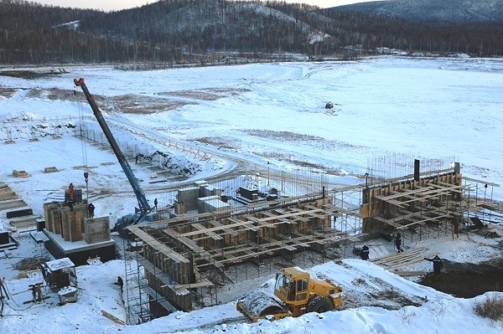
Точки экономического роста
Инвестиционный проект «Строительство горно-перерабатывающего предприятия на базе Верхне-Алиинского золоторудного месторождения»
Инициатор проекта:
ЗАО «Золоторудная компания
«ОМЧАК»
Объем инвестиций:
4544,7
Срок окупаемости проекта:
8 лет

Slide 45
Точки экономического роста
Отрасль, вид экономической деятельности | Добыча золота
Место реализации проекта/адрес | Забайкальский край, Балейский район, 30 км восточнее г. Балей
Организатор/инициатор проекта | ЗАО «Золоторудная компания «ОМЧАК»
Почтовый адрес | 105005, г. Москва, Аптекарский переулок, д. 4, стр. 2
Цель проекта | Создание горно -перерабатывающей инфраструктуры для разработки Верхне-Алиинского золоторудного месторождения
Описание проекта | Добыча и переработка руд Верхне-Алиинского золоторудного месторождения. Готовой продукцией предприятия является золото – серебряный сплав (сплав Доре). Проектная мощность предприятия по добычи и переработки руды 200 тыс. т руды в год, среднегодовой выпуск готовой продукции 1200 кг золота и 285 кг серебра
Наличие бизнес-плана или ТЭО | Имеется
Объем инвестиций | 4544,7 млн. руб.
Способ привлечения инвестиции (источники инвестиций) | Собственные средства акционеров в размере 527.8 млн.руб.-2013 год; Собственные средства акционеров в размере 469.2 млн.руб.2014-2015 гг.; Инвестиционный кредит -2297.3 млн.руб.-2014-2015гг; Собственные средства «ЗРК»ОМЧАК» - 1250.4 млн. руб. -2016-2032 гг.; собственные средства акционеров – 43.7 млн.руб. – 2012-2014 год.
Срок окупаемости проекта | 8 лет
Число создаваемых рабочих мест | 750 мест
Срок реализации проекта | С 2016 – 2032 г.

Slide 46
Точки экономического роста
Инвестиционный проект «Развитие семейной животноводческой фермы на базе крестьянского (фермерского) хозяйства»
Инициатор проекта:
ИП Киргизов И.А.
Объем инвестиций:
7 805 300 рублей
Срок окупаемости проекта:
5 лет

Slide 47
Точки экономического роста
Отрасль, вид экономической деятельности | Разведение КРС
Место реализации проекта/адрес | Сельское поселение «Нижнеильдиканское»
Организатор/инициатор проекта | ИП Киргизов Игорь Анатольевич
Почтовый адрес | Забайкальский край, Балейский район с. Нижний Ильдикан ул. Набережная, 28 - а
Цель проекта | Увеличение производства сельскохозяйственной продукции
Описание проекта | Приобретение КРС мясного направления, приобретение сельскохозяйственной техники
Наличие бизнес-плана или ТЭО | Имеется
Объем инвестиций | 7 805 300 рублей
Способ привлечения инвестиций (источники инвестиций) | Собственные средства – 780 530 рублей; Средства краевого гранта – 4 683 180 рублей ; Заемные средства : ОАО» «Россельхозбанк» - 2 341 590 рублей.
Срок окупаемости проекта | 5 лет
Число создаваемых рабочих мест | 4
Срок реализации проекта | 2016 - 2021 гг.

Slide 48
ПОТРЕБНОСТЬ В ИНВЕСТИЦИОННЫХ ВЛОЖЕНИЯХ:
Инвестиционный проект «Увеличение производства сельскохозяйственной продукции» направление:
производство картофеля;
производство овощей;
производство зерна;
производство мяса.
Инвестиционный проект «Организация отдыха детей и подростков» направление:
Организация детской развлекательной площадки
Инвестиционный проект «Производство молока и молочной продукции»
Инвестиционный проект «Производство хлеба и хлебобулочных изделий»
Инвестиционный проект «Организация гостиницы»

Slide 49
Перечень основных показателей социально-экономического развития МР «Балейский район»
№ | Наименование показателя | Единица измерения | Индикаторы социально-экономического развития
 |  |  | 2012 год | 2013 год | 2014 год | 2015 год | 2016 год | 2017 год | 2018 год | 2019 год
1 | Численность населения (среднегодовая) | Человек | 19815 | 19466 | 19141 | 18851 | 18512 | 18159 | 17793 | 17379
2 | Индекс промышленного производства | % к предыдущему году | 103,9 | 102,8 | 111,0 | 65,0 | 96,7 | 107,4 | 89,8 | 87,5
3 | Объем произведенной продукции промышленного производства на душу населения | Тыс. рублей | 45,0 | 40,4 | 52,36 | 41,12 | 105,6 | 122,2 | 120 | 110
4 | Индекс продукции сельского хозяйства | % | 101,2 | 99,4 | 96,6 | 103,1 | 102,9 | 97,8 | 105,2 | 119,7
5 | Объем произведенной продукции сельского хозяйства на душу населения | Тыс. рублей | 16,48 | 17,5 | 19,78 | 22,7 | 23,9 | 24,96 | 25,29 | 31,2
6 | Доля собственных доходов бюджета | % | 18,2 | 18,5 | 31,29 | 32,21 | 35,1 | 33,7 | 25,4 | 21,6
7 | Темп роста объема инвестиций в основной капитал за счет всех источников финансирования | в % к предыдущему году | 105,9 | 234,3 | 55,1 | 4,7 | 208 | 132,6 | 105,6 | 73,3

Slide 50
№ | Наименование показателя | Единица измерения | Индикаторы социально-экономического развития
 |  |  | 2012 год | 2013 год | 2014 год | 2015 год | 2016 год | 2017 год | 2018 год | 2019 год
8 | Объем инвестиций в основной капитал за счет всех источников финансирования на душу населения | Тыс. рублей | 14,55 | 36,58 | 21,18 | 110,2 | 107,8 | 110,4 | 118,9 | 64,37
9 | Темп роста объема работ, выполненных по виду деятельности «строительство» | В % к предыдущему году | 99,4 | 709,7 | 47,9 | 95 | 385,9 | 149,3 | 112,7 | 95,8
10 | Численность занятых в экономике (в среднем за год) | Тыс. человек | 5,32 | 5,24 | 5,039 | 5,04 | 4,6 | 4,57 | 4,52 | 4,53
11 | Доля среднесписочной численности работников малых и средних предприятий в среднесписочной численности работников всех организаций | % | 19,8 | 17,1 | 22,6 | 21,0 | 20,5 | 22,2 | 24 | 20
12 | Число субъектов малого предпринимательства в расчете на 10000 человек населения | Ед. | 213,1 | 160,3 | 158,3 | 160,0 | 148,1 | 148,4 | 125,3 | 143,2
13 | Общая площадь жилых помещений, приходящихся в среднем на 1 жителя, всего | Кв. м. | 18,60 | 19,06 | 19,38 | 19,77 | 19,8 | 21,05 | 21,29 | 21,90
14 | В том числе введенная в действие за год | Кв. м. | 0,08 | 0,02 | 0,04 | 0,12 | 0,2 | 0,09 | 0,3 | 0,04

Slide 51
№ | Наименование показателя | Единица измерения | Индикаторы социально-экономического развития
 |  |  | 2012 год | 2013 год | 2014 год | 2015 год | 2016 год | 2017 год | 2018 год | 2019 год
15 | Количество созданных рабочих мест | Шт. | 20 | 19 | 10 | 12 | 59 | 67 | 108 | 103
16 | Среднемесячная начисленная заработная плата работников крупных и средних предприятий | Рублей | 17434 | 20126 | 22424 | 23882 | 32300 | 47634 | 48803 | 52779
17 | Среднедушевые денежные доходы населения | Рублей | 8958 | 10450 | 11720 | 12306 | 11445 | 12515 | 14392 | 14550
18 | Оборот розничной торговли на душу населения | Рублей | 27689 | 30036 | 32490 | 35089 | 39141 | 41725 | 43573 | 44890
19 | Уровень официально зарегистрированной безработицы | % | 3,4 | 3,2 | 3,2 | 3,0 | 3,4 | 3,5 | 2,8 | 3,2

Slide 52
Администрация муниципального района «Балейский район» Забайкальского края
Адрес: 673450 Забайкальский край , г. Балей, ул. Ленина, 24, e-mail: pochta@baley.e-zab.ru Гальченко Сергей Юрьевич — Глава муниципального района «Балейский район» телефон: 8-30 (232)-5-13-33 Семибратов Владимир Александрович – Первый заместитель главы муниципального района «Балейский район» по вопросам строительства и ЖКХ
телефон: 8-30(232)-5-12-07 Соловьева Татьяна Робертовна — Заместитель главы муниципального района «Балейский район» по социальным вопросам
телефон: 8-30 (232)-5-11-96
Ташлыкова Наталья Геннадьевна – Управляющая делами администрации муниципального района «Балейский район»
телефон/факс 8-30 (232)-5-15-55
Черкашина Наталья Николаевна – Председатель комитета по финансам администрации муниципального района «Балейский район»
телефон: 8-30 (232)-5-15-99
Лаврентьева Наталья Николаевна – Председатель комитета культуры администрации муниципального района «Балейский район»
телефон: 8-30 (232)-5-11-83
Чистохин Константин Иванович – Председатель комитета образования администрации муниципального района «Балейский район»
телефон: 8-30 (232)-5-13-80
Ваулина Надежда Александровна – Начальник отдела экономики администрации муниципального района «Балейский район»
телефон: 8-30 (232)-5-12-82
Перминова Надежда Валерьевна - Начальник отдела сельского хозяйства администрации муниципального района «Балейский район»
телефон: 8-30 (232)-5-12-62
Парамонов Евгений Николаевич– Заместитель главы муниципального района «Балейский район», начальник отдела имущественных и земельных отношений администрации муниципального района «Балейский район»
телефон: 8-30 (232)-5-13-56

